Slide 1
Substances minérales dans la matière vivante
Suivre les opérations représentées par les animations dans les diapositives suivantes

Slide 2
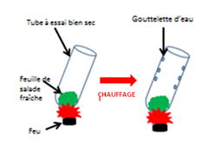
Mise en évidence de l’eau
Apres chauffage de la feuille de salade, les gouttelettes d’eau sur la paroi du tube à essai sec montre la présence de l’eau dans la salade

Slide 3
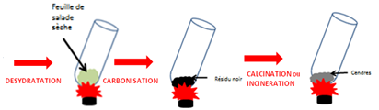
Mise en évidence des sels minéraux
Apres déshydratation et carbonisation de la feuille de salade sèche, on un résidu noir

Slide 4
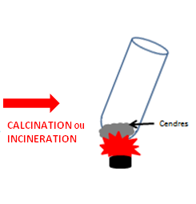
Continuer à la calcination ou incinération du résidu noir : on obtient une matière friable grisâtre : c’est la cendre qu’on peut analyser pour mettre en évidence les différents types de sels minéraux dans la salade

